Slide 1

Día, Fecha: | x de x de 2026
Hora de inicio: | xx:xx - xxxx
Lenguajes Formales y De Programación X
Nombre del Tutor : XXXXX

Slide 2


Lenguajes De Programación
Lenguajes Formales y De Programación
Escuela de Ingeniería de Ciencias Y Sistemas
Facultad de Ingeniería
Universidad de San Carlos de Guatemala

Slide 3





Agenda
Recursos
RECORDATORIOS
Foro 2
Link del Video
Dudas de la clase anterior ?
Convenciones de nomenclatura
https://www.youtube.com/watch?v=PqV8EalcxZ0
Actividad
Tipos de Nomenclatura
Uso de métodos y Funciones
Métodos en Programacion

Slide 4


COMPETENCIA QUE DESARROLLAREMOS
El estudiante necesita ser disciplinado para aprender y practicar la sintaxis del lenguaje de manera correcta.

Slide 5
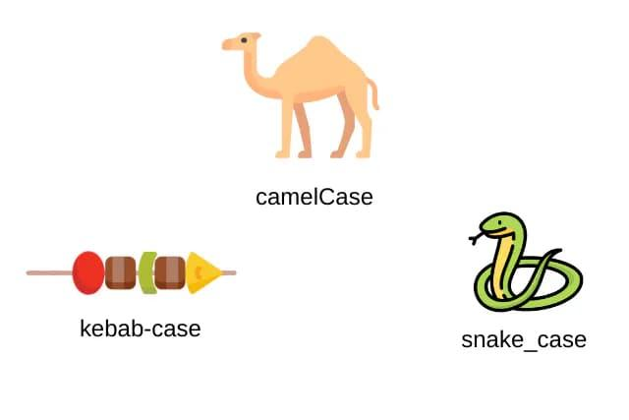
Qué son las convenciones de
nomenclatura en Programación?
Las convenciones de nomenclatura en programación son un conjunto de reglas y directrices estandarizadas para nombrar variables, funciones, clases, paquetes y otras entidades dentro del código. Su propósito principal no es afectar la lógica del programa, sino mejorar significativamente su legibilidad, comprensión y mantenimiento
Propósito e Importancia
Legibilidad y Comprensión: Facilitan que tanto el desarrollador original como otros programadores entiendan rápidamente la función y el propósito de un identificador con solo leer su nombre.
Mantenimiento: Un código consistente y fácil de leer es más sencillo de depurar, modificar y mantener a largo plazo.
Colaboración: En equipos de desarrollo, seguir un estándar común garantiza la coherencia en todo el proyecto, facilitando la colaboración efectiva entre los miembros.
Coherencia: Establecen un estilo uniforme en todo el código base, lo cual es crucial para proyectos grandes y complejos

Slide 6
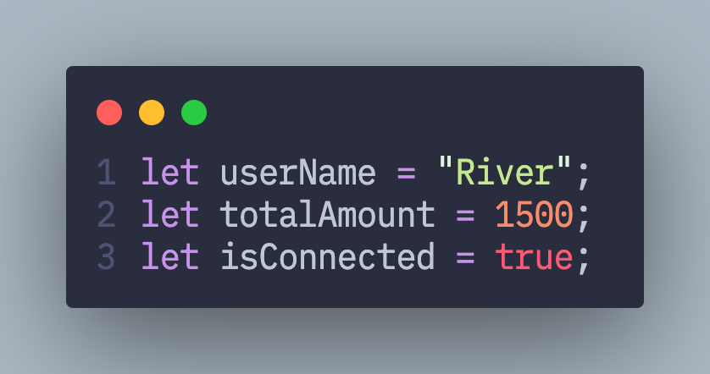
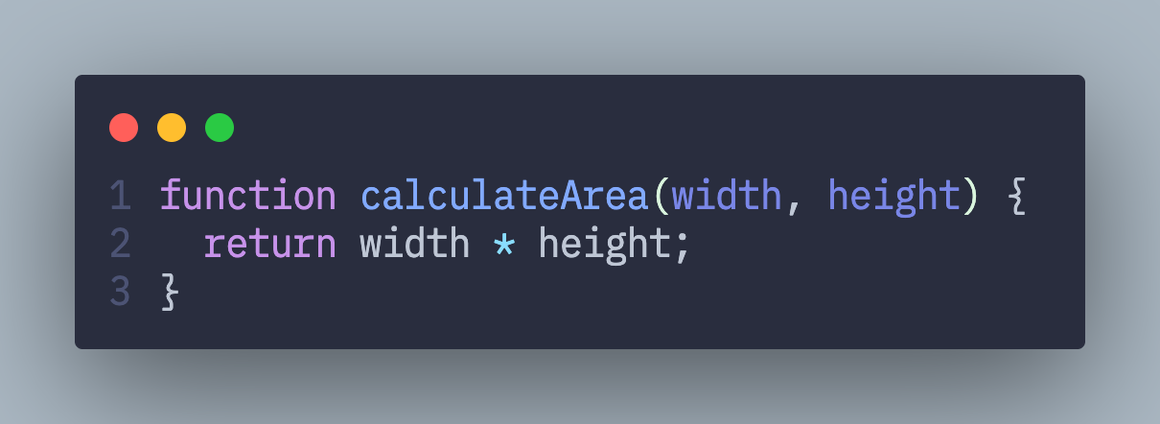
Tipos de nomenclatura
camelCase:
Se utiliza para variables y funciones. La primera palabra va en minúsculas y las siguientes palabras comienzan con mayúsculas, por ejemplo, miVariable o calcularTotal

Slide 7
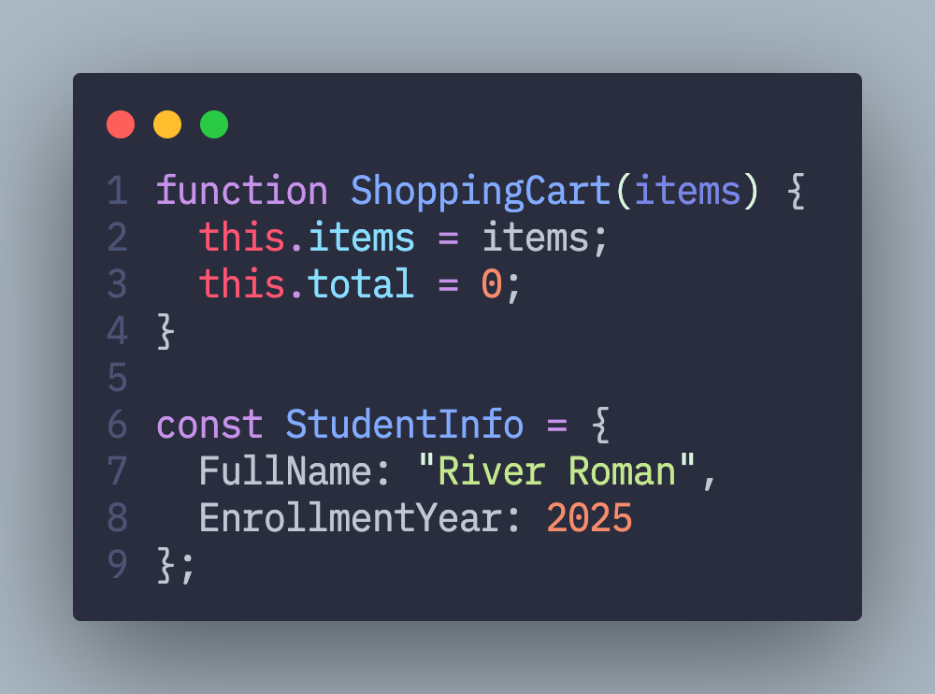
Tipos de nomenclatura
PascalCase: Se usa para clases y constructores. La primera letra de cada palabra va en mayúsculas, por ejemplo, MiClase o FormularioUsuario.

Slide 8
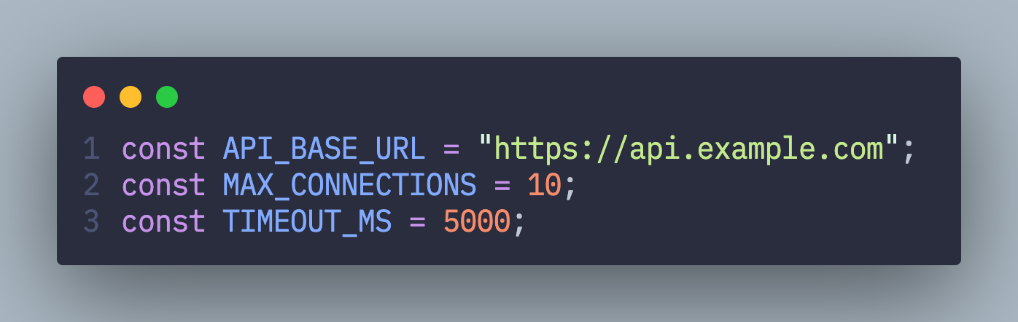
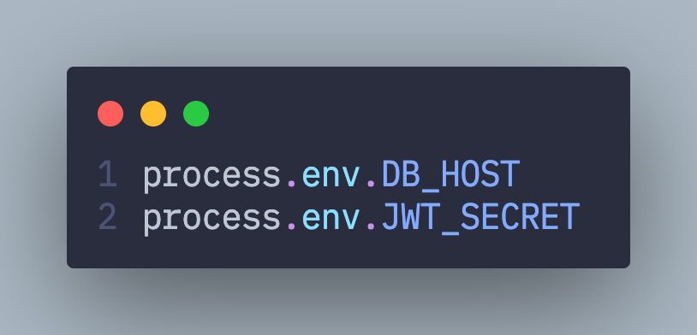
Tipos de nomenclatura
SCREAMING_SNAKE_CASE: Se utiliza para constantes. Todas las letras van en mayúsculas y las palabras se separan por guiones bajos, por ejemplo, MAX_NUMERO o API_KEY.

Slide 9
Que tipo de nomenclatura uso ?

Slide 10

Estilos de código:
Comentarios: Se recomienda usar comentarios de una sola línea (//) para explicar secciones de código y proporcionar contexto.
Consistencia: Es fundamental mantener la coherencia en el estilo de código en todo el proyecto.
Herramientas: Utiliza herramientas como ESLint para automatizar la aplicación de convenciones y estilos de código, lo que simplifica el proceso de desarrollo.

Slide 11
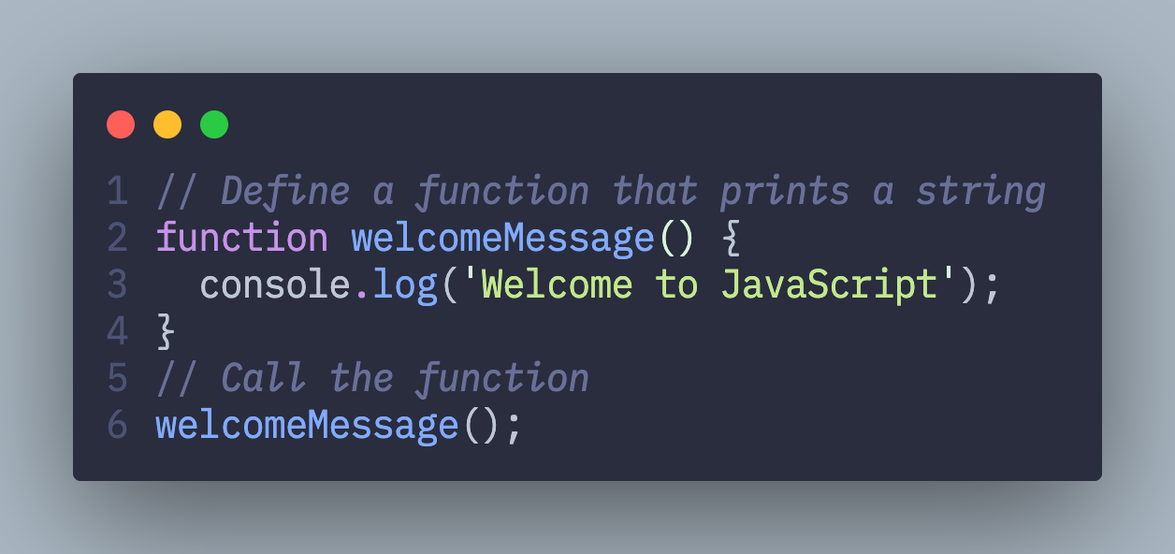
Definición y Uso de Métodos y Funciones
Funciones
Las funciones son como recetas. Pueden ejecutar un conjunto de instrucciones sobre datos o variables y devolver el resultado. La belleza de las funciones es que son reciclables. Es decir, la función se puede utilizar repetidamente sin tener que volver a escribir el mismo código.

Slide 12
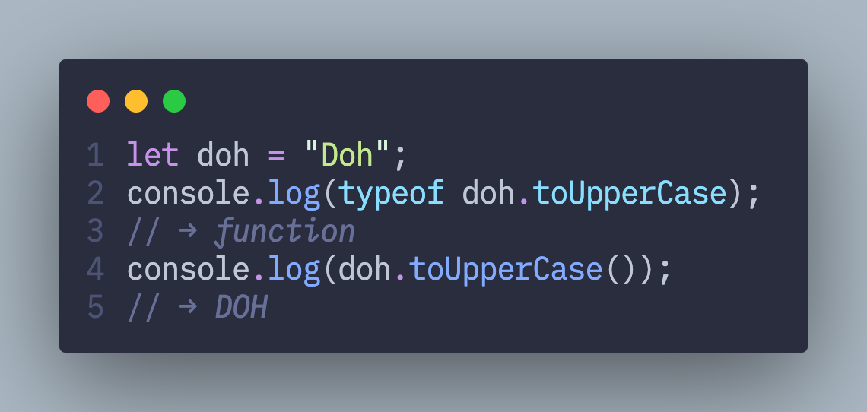
Métodos
Tanto los valores de cadena como los de array contienen, además de la propiedad length,
varias propiedades que contienen valores de función.
Cada cadena de texto tiene una propiedad toUpperCase. Cuando se llama, devolverá una copia de la cadena en la que todas las letras se han convertido a mayúsculas. También existe toLowerCase, que hace lo contrario.

Slide 13
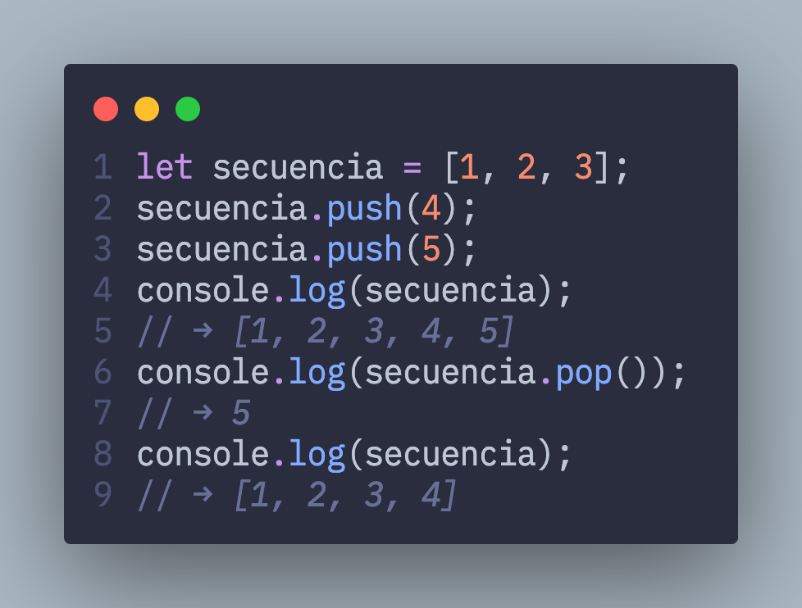
Métodos
El método push agrega valores al final de un array. El método pop hace lo opuesto, eliminando el último valor en el array y devolviéndole.
Estos nombres un tanto peculiares son términos tradicionales para operaciones en una pila. Una pila, en programación, es una estructura de datos que te permite agregar valores a ella y sacarlos en el orden opuesto para que lo que se agregó último se elimine primero.

Slide 14
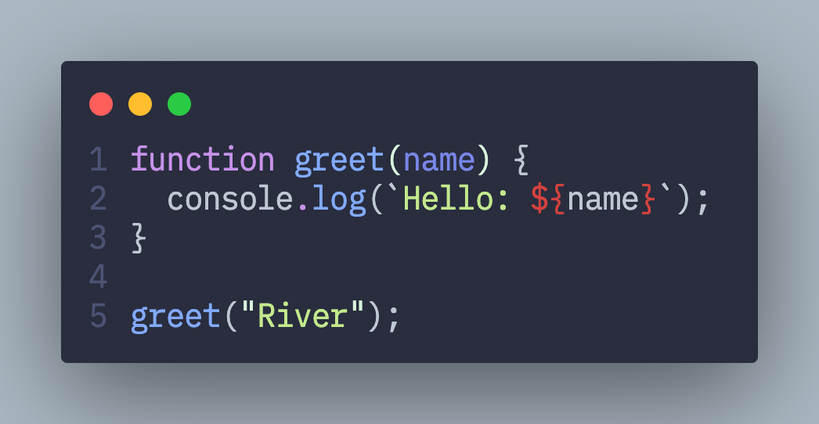
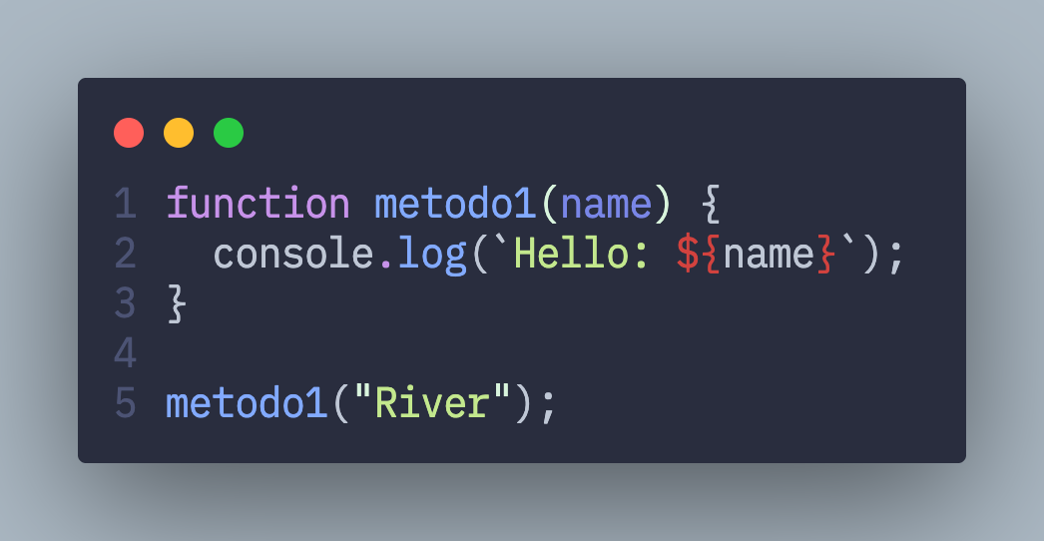
Buenas Prácticas en Métodos
✔ Nombres descriptivos: greet(), no metodo1().
✔ Comentarios
✔ Declaración de Variables

Slide 15
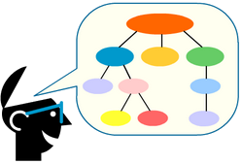
CONCEPTOS CLAVES APRENDIDOS
Convenciones de Nombres y Estilo
✔ PascalCase: Clases (UsuarioService).
✔ camelCase: Métodos/variables (calcularSaldo).
✔ MAYÚSCULAS: Constantes (MAX_CONEXIONES).
✔ Legibilidad: Indentación, nombres descriptivos, comentarios útiles.

Slide 16
CONCEPTOS CLAVES APRENDIDOS
Métodos y funciones
✔ Propósito único: Un método = una responsabilidad (SOLID).
✔ Reutilización: Evita código duplicado.
✔ Regla de oro: Métodos cortos (< 30 líneas) y nombres descriptivos.

Slide 17

DISCIPLINA
La disciplina se refiere a la constancia y la capacidad de mantener un hábito de estudio ordenado y enfocado.

Slide 18

REFERENCIAS
https://www.codecademy.com/article/fwd-js-methods-functions
https://trio.dev/javascript-best-practices/

Slide 19


Ejemplo práctico

Slide 20


Practiquemos lo aprendido

Slide 21

DUDAS ¿?

Slide 22

¡GRACIAS POR SU ATENCIÓN!
RECUERDA QUE TENEMOS NUESTRO FORO SEMANAL DONDE PUEDES CONSULTAR CUALQUIER DUDA QUE TE SURJA EN LA SEMANA

